Slide 1
LOL 프로게이머 머니볼
201511046 김정훈
201511062 김호준
201511068 남정현

Slide 2
주제 설명
LOL 프로게이머의 전적 데이터를 바탕으로 선수를 평가하고 최적의 팀을 구성해보기.

Slide 3
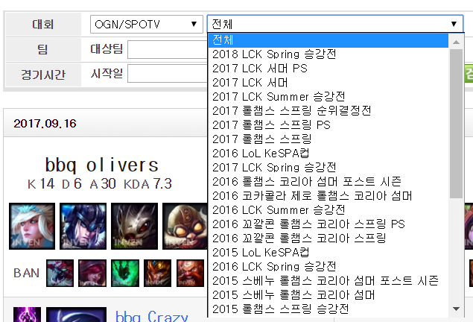
데이터 예시
한국팀이 참여한 공식대회 전적
약 4000경기(40000건의 데이터)
2012~2017년 사이의 데이터

Slide 4
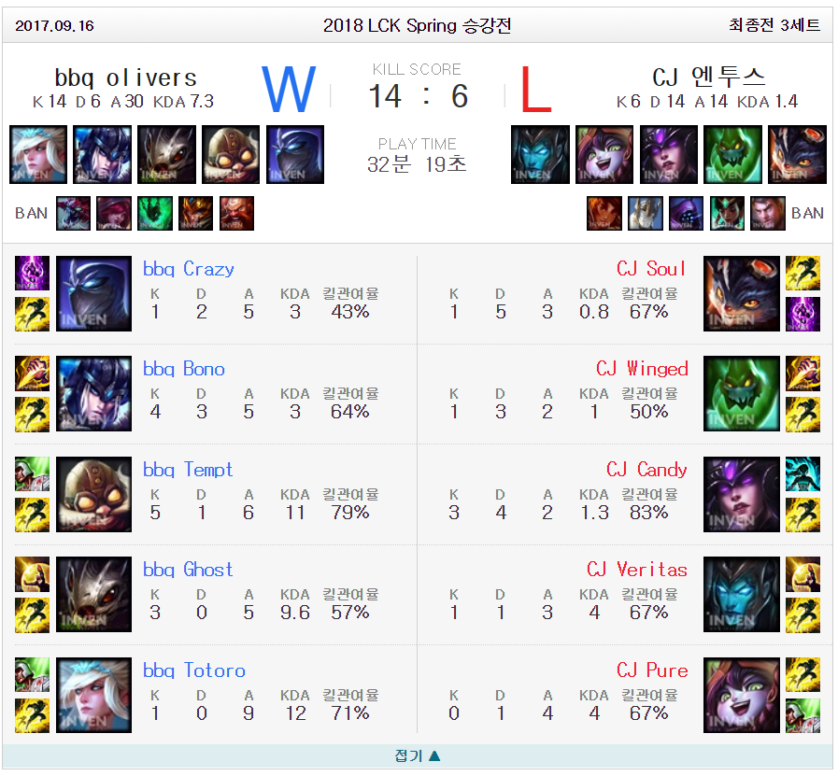
데이터 예시

Slide 5
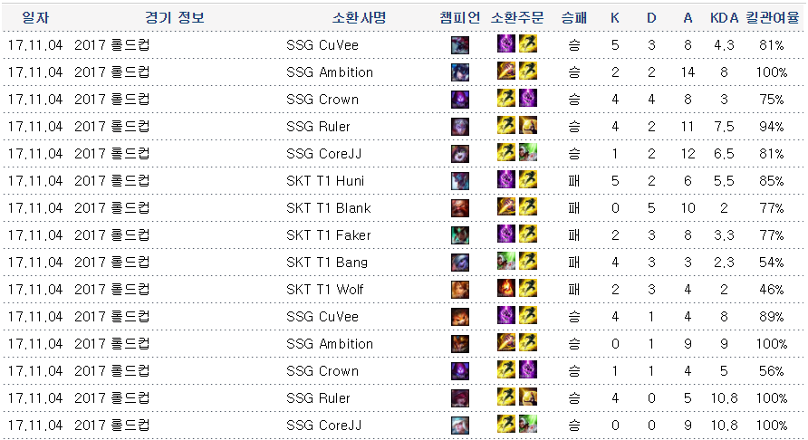
데이터 예시
데이터 수집 종류 10개 + a(플레이 시간)

Slide 6
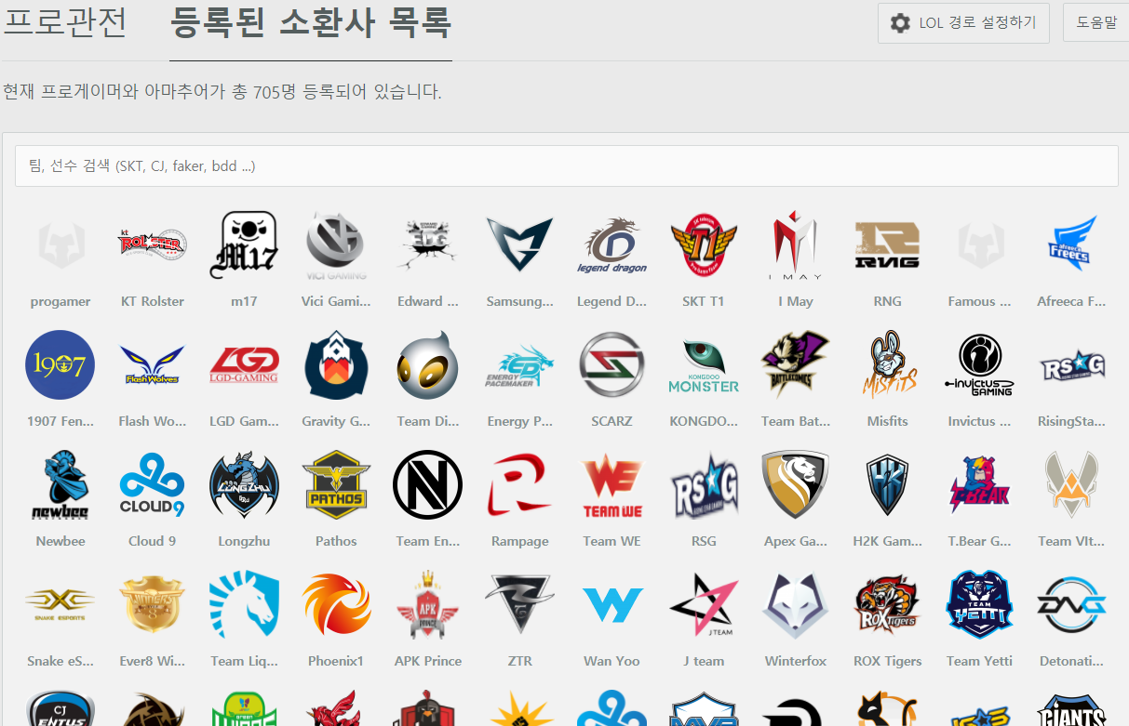
데이터 예시
팀별 선수들 최근 개인전적
LCK 대회 소속 10개의 팀(50명 이상)

Slide 7
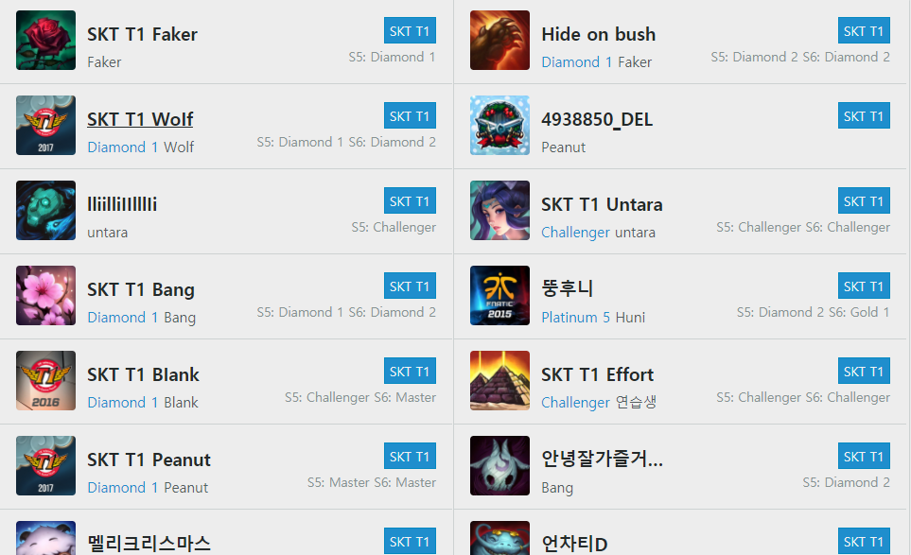
데이터 예시

Slide 8
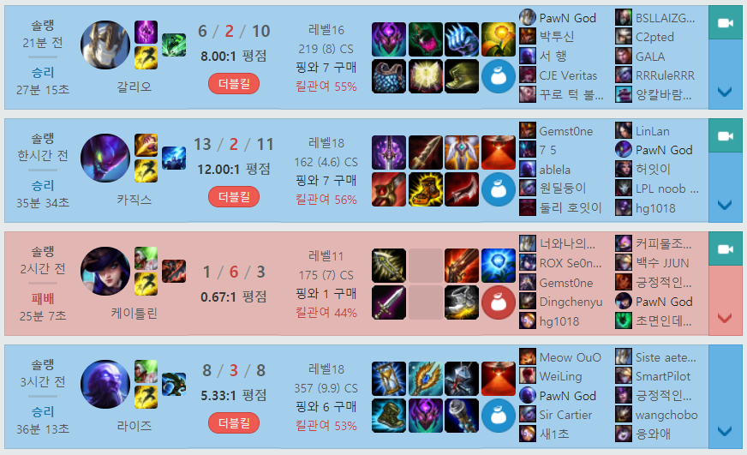
데이터 예시
6개월 이내의 데이터
선수별 최소 500경기 이상의 전적

Slide 9
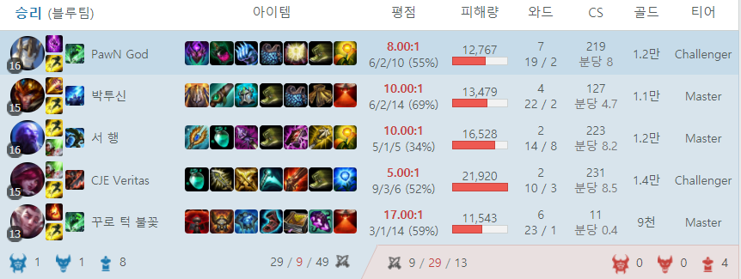
데이터 예시
10개+a(받은 피해량, 플레이시간)

Slide 10
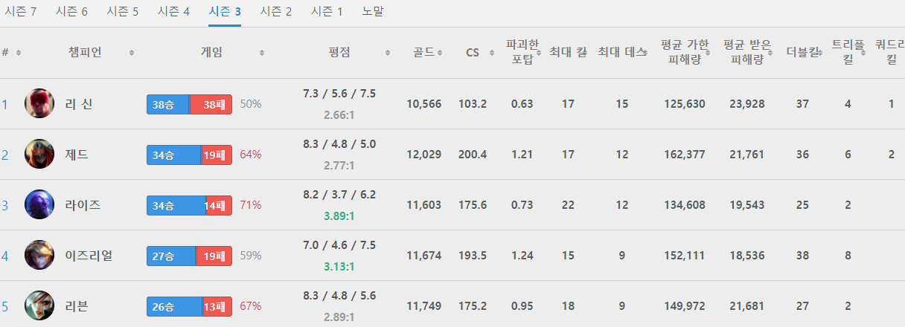
데이터 예시
선수별 챔피언 통계

Slide 11
수집데이터
공식 대회전적
약 4000건 (2012 ~ 2017년)
경기별, 선수별 10+a개의 데이터 수집
선수 별 최근 개인전적
10개팀 (50명 이상)
개인별 최근 전적 500경기 이상 (500~1000경기)
각 경기별로 10+a개의 데이터 수집
선수의 시즌별 챔피언 통계

Slide 12
분석 방법
뽑아낸 featur를 바탕으로 EDA 이용하여 승패 classificatio에 feature의 영향력을 찾고, 연관성이 높은 새로운 feature 찾기
승리와 패배를 기준으로 일정점수를 기여도로 분배하는 방식을 시도
최종적으로는 새로운 feature를 만들고 이를 바탕으로 한 승패 예측

Slide 13
분석 계획
포지션 별로 중요 feature 찾기
선수 평가
최고의 팀 만들기
선수 등급 분류(연봉 대신)
한정된 자원을 고려해서 최적의 팀 만들기

